Slide 1
DEEP STATION
[company letter of introduction]
Deep station | www.deepstation.kr

Slide 2
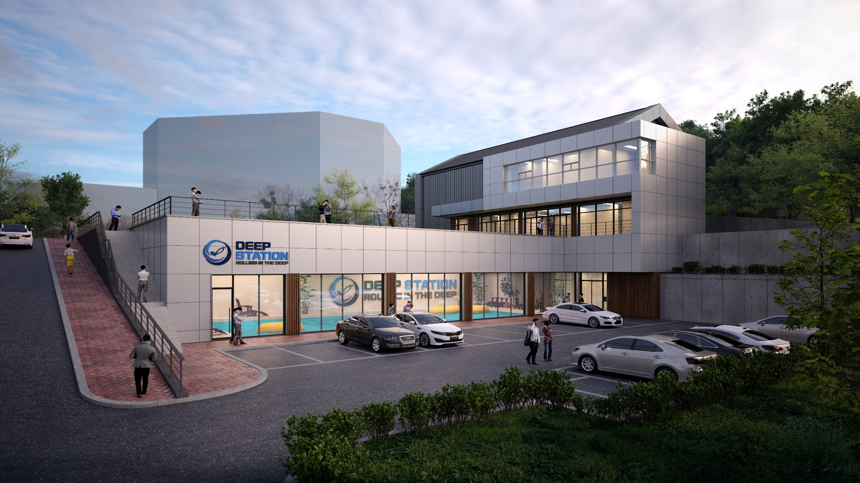
O
Verview
Deep station
법인
주식회사 딥스테이션
대표이사 이종도
홈페이지
www.deepstation.kr
소재지
경기도 용인시 처인구 포곡읍 마성리 72-19
특장점
수심 36.4m 現 아시아 최대 전세계 No.3 다이빙 시설
주요산업
다양한 수중 스포츠 트레이닝 시설

Slide 3
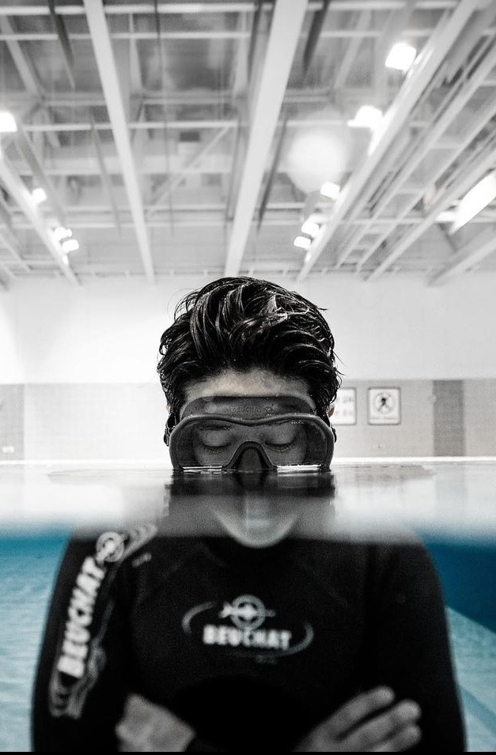
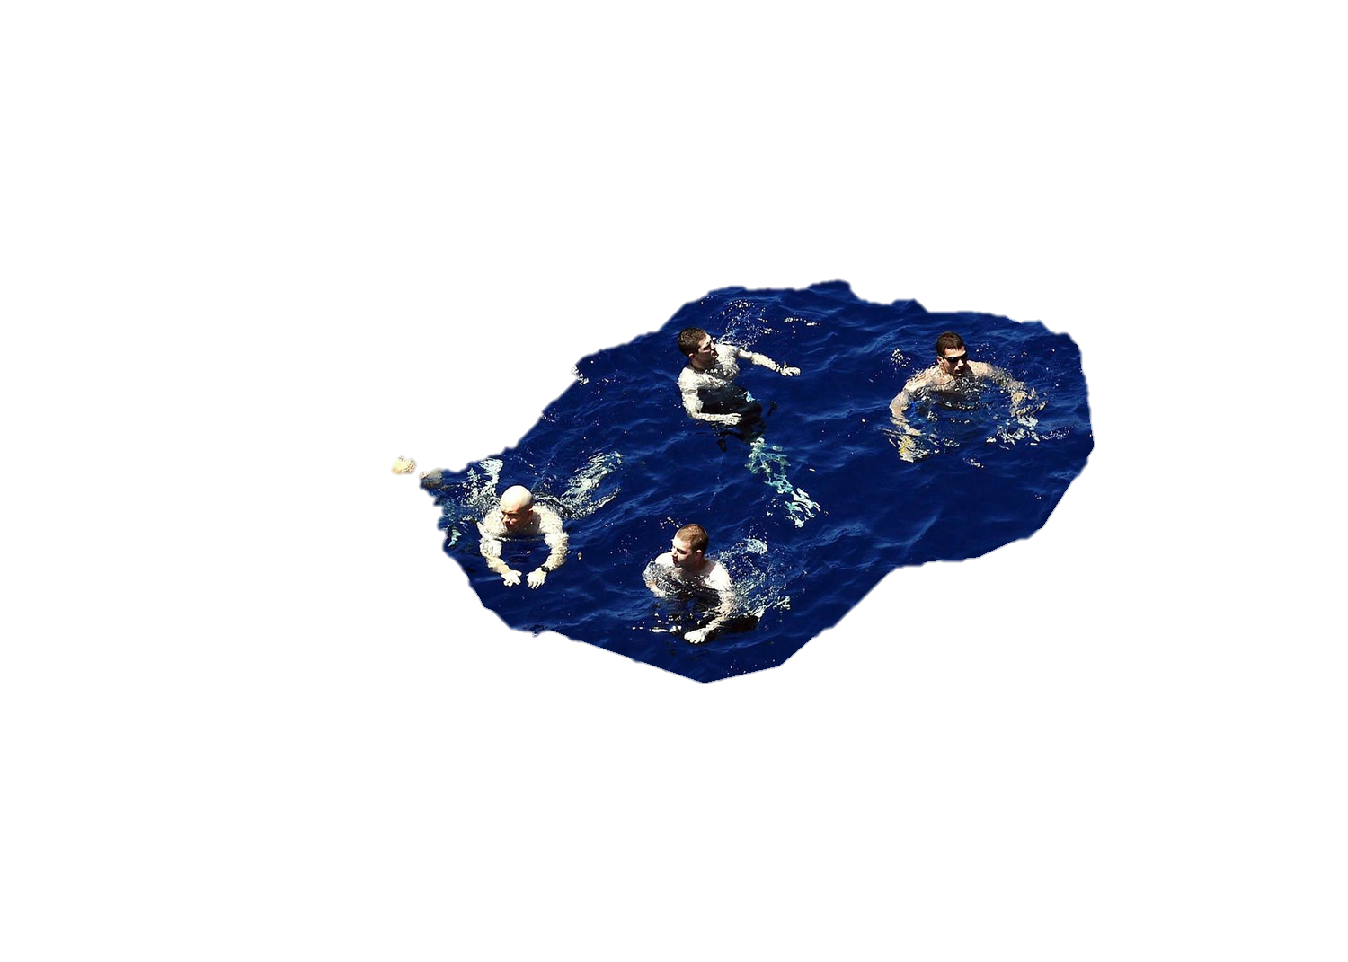
B
Usiness
Multi water sports center
Free Diving
아시아 최대규모 시설
다양한 수상스포츠 체험 및 트레이닝 가능
Scuba Diving
Survival Swimming
Military Exercize
Underwater shooting

Slide 4
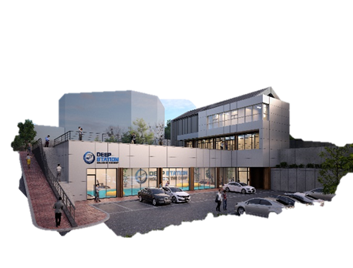
E
Nvironment
■ Golf Zone
Trac man Golf Zone
프로골퍼 레슨
■. 다양한 즐길거리 (성전 바오밥등)
수심 36m 대형 다이빙풀
수증 그네 및 수중 폴댄스 연출 가능
수중 포세이돈 성전
수중 바오밥 나무
수중 보트
포세이돈 삼지창 챌린지
■ 국내최초 암반수 공급 샤워시설
- 국내 수영장 최초 샤워시설 內
천연 지하 암반수 공급
■ 국내 최고 설비 디펜더 여과기
- 일반 수영장 여과기 대비 10배 이상
성능강화 수질정화 시스템

Slide 5
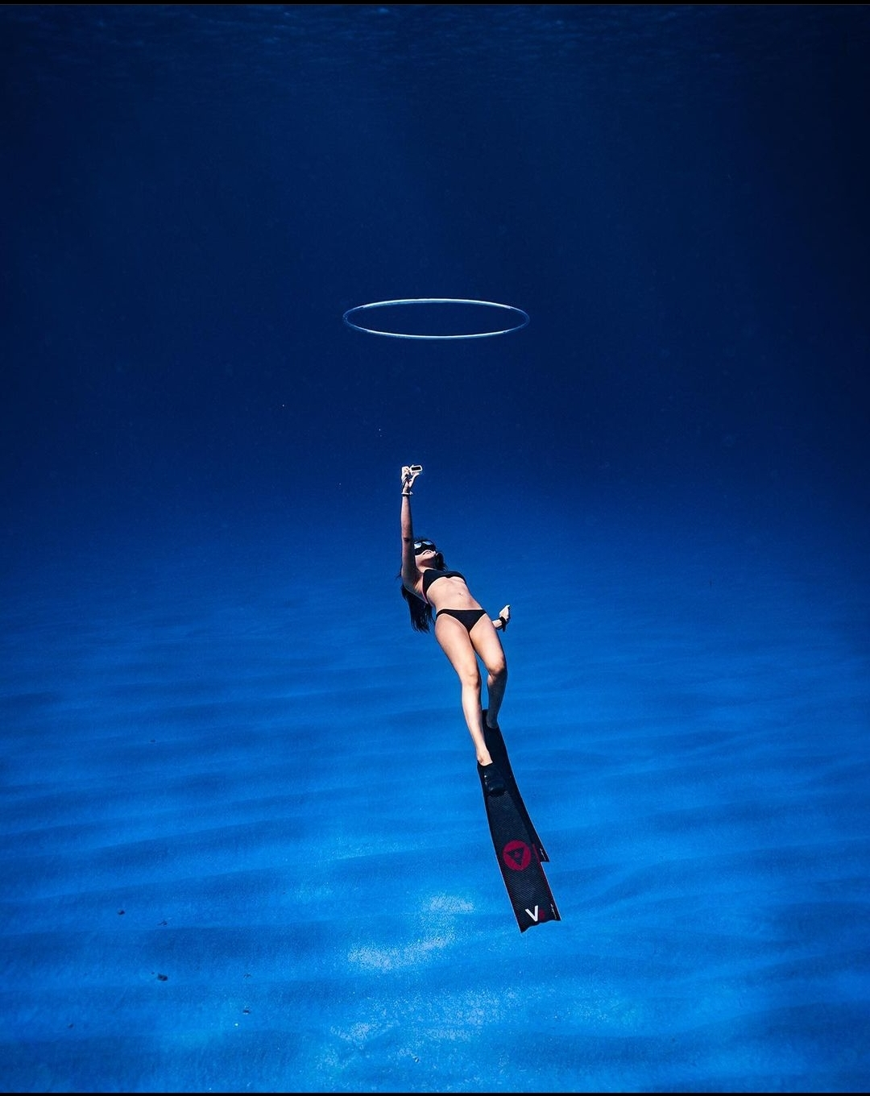
V
Unique
국내 최대 다이빙 산업을 통한 산업발전 도모
독보적인
Ision
지사 설립을 통한 사업 전국 확대
Multi
DEEPSTATION
(용인)
DEEPSTATION
(김포 2024년 예정)
다양한
Fun
즐거움
DEEPSTATION
(부산 2025년 예정)
Best
최고

Slide 6
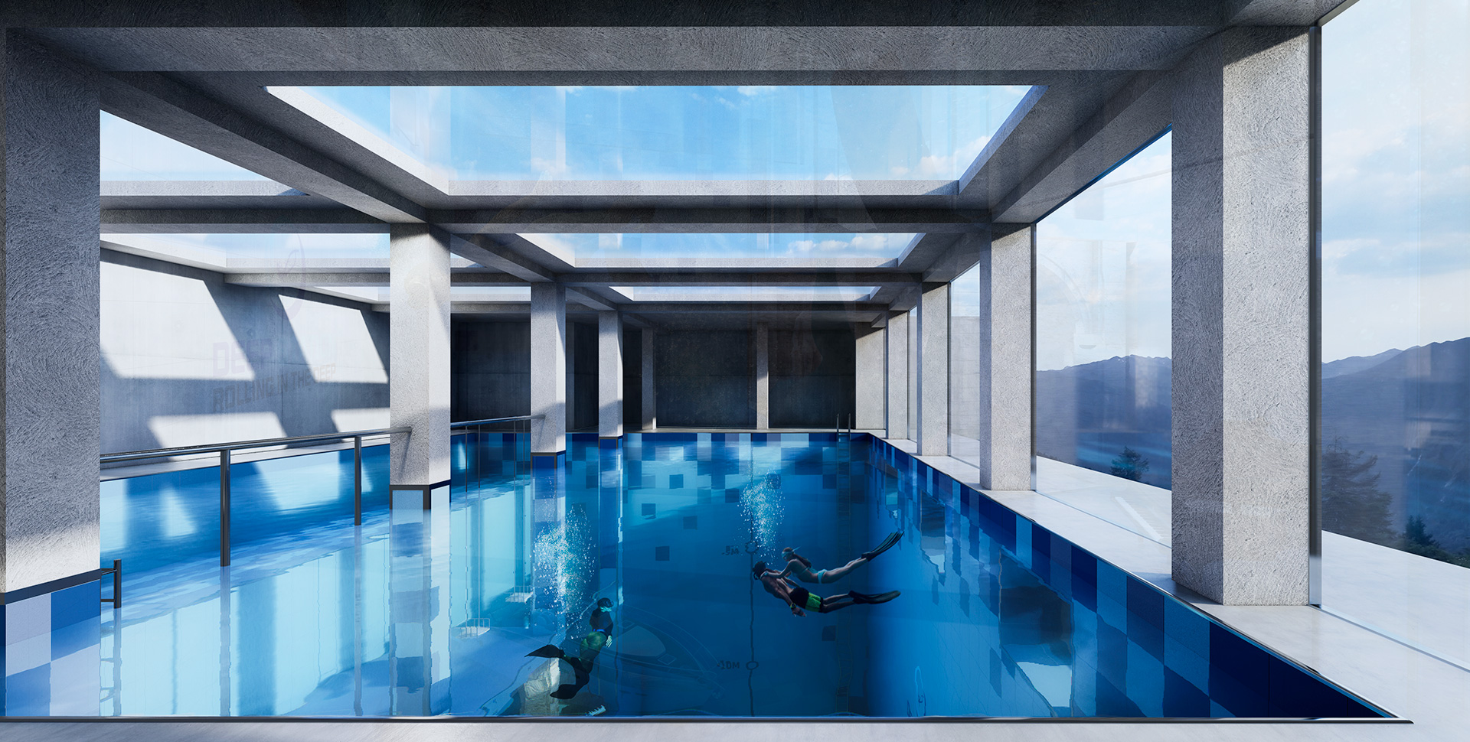
H
Uman Resources
■ 모집 분야
- 딥스테이션 운영팀
■ 담당업무
- 강습 및 체험 프로그램 진행
- 운영관리 , 고객 및 회원 응대
- 수영장 시설 및 위생관리
■ 자격조건
- 다이빙 강사 또는 희망자
- 동료들과 유연하고 논리적인 커뮤니케이션 가능하신 분
- 고객을 진심으로 대할 수 있는 자
- 열정이 충만하고, 배우기 위해서 물불 안 가리시는 분
- 성별 무관 / 나이 무관
■ 우대조건
- 군필자 (남성에 한함)
- 즉시 출근자 / 주말근무 가능자 / 장기근무 가능자
- 프리 또는 스쿠바 강사자격, 라이프 가드 또는 생활체육 지도사 자격증 소지자
- 문서작성능력 우수자
※ 다이빙 경력 또는 무 경험자도 채용연계형 인턴쉽으로도 채용 가능하니 얼마든지 지원 바랍니다.

Slide 7
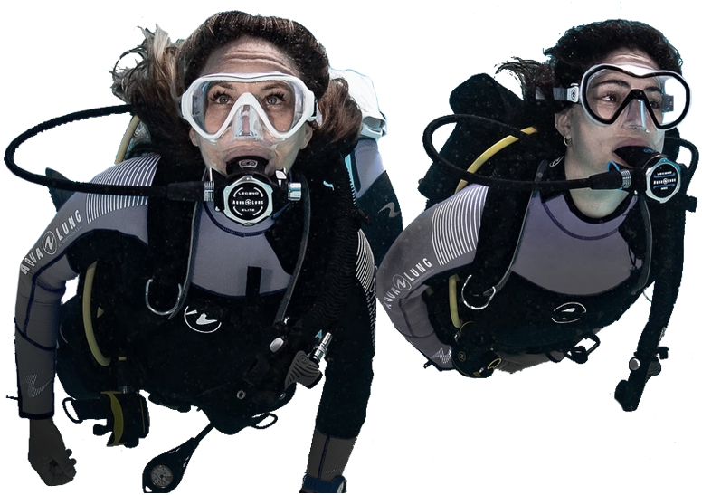
B
Enefit
■ 정규직 채용자 근로조건
1. 3개월 수습 후 정규직 전환
2. 주 40시간 근무(주5일)
※ 초과근로시 수당지급
3. 급여 : 회사내규 + 인센티브별도
■ 교육
1. 교육프로 그램지원 (스쿠바/ 프리 다이빙)
2. 근무 외 시간 시설 이용
■ 비전
- 다이빙(free/scuba) 강사취득 및 관련분야 활동
- 다양한 Career Path 설계 가능
(강사 활동 외 본인이 관심있는 분야 인사/총무, 마케팅 경영 등 본인 역량과 관심에 따른 OJT교육 지원)
- 지사 설립에 따른 관리자 파견

Slide 8
R
Ecruitment process
1
2
서류심사
현재 거주지/이사가능성
학력 및 전공, 졸업년도
경력사항 조회 및 퇴사사유
자기소개서, 지원동기
1차 면접(실무자 면접)
표정, 인상, 음성, 건강 상태
태도, 판단력, 이해력, 적극성, 성실성
테스트, 취미, 특기
병역, 신용상태, 희망 연봉
3
4
2차 면접(임원 면접)
회사에 대한 관심도
유머와 위트
지원동기와 자신의 포부
OJP 및 교육실시
직장인 기본 예절, 사규, 근무수칙
브랜드와 직무에 대한 정확한 이해
CS 기본예절 및 고객 클레임 교육
향후 진료 및 Vision 설계
■ 접수처
- 잡코리아 / 사람인 ‘딥스테이션’ 검색 → 모집요강 확인후(운영팀 또는 채용연계형 인턴쉽) 지원
- 담 당 자 : 신 동 해 차장
- 문의 전화 : 딥스테이션 1544-9766

